Slide 1
দৃষ্টি আকর্ষণ
সম্মানিত শিক্ষকবৃন্দ প্রতি স্লাইডের নিচে পাঠটি কিভাবে শ্রেণিকক্ষে উপস্থাপন করতে হবে তার প্রয়োজনীয় নির্দেশনা স্লাইডের নিচে Note আকারে দেয়া আছে । পাঠটি উপস্থাপনের আগে পাঠ্যপুস্তকের সংশ্লিষ্ট পাঠের সাথে মিলিয়ে নিতে অনুরোধ করা হলো ।
F5 চেপে উপস্থাপন শুরু করা যেতে পারে । তাহলে Hide slide show করবে না ।
পাশাপাশি আপনাদের নিজস্ব চিন্তা-চেতনা দ্বারা পাঠ উপস্থাপন আরও বেশি ফলপ্রসূ করতে পারবেন বলে আশা করছি ।

Slide 2
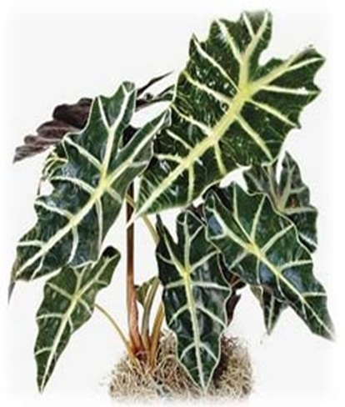
সবাইকে শুভেচ্ছা
Notes:
শ্রেণী ব্যবস্থাপনার প্রাথমিক পর্যায়ে শিক্ষার্থীদের মনোযোগ আকর্ষণের উদ্দেশ্যে স্বাগতম স্লাইডটি। সংশ্লিষ্ট ছবিটি দ্বারা পাঠের প্রেক্ষাপট বোঝানো হয়েছে । স্বাগতম স্লাইডটি নিয়ে শিক্ষার্থীদের কোন প্রশ্ন না থাকলে কোনো আলোচনা নয় ।

Slide 3
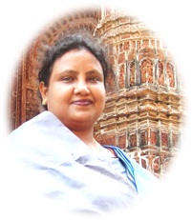
পরিচিতি
বিজ্ঞান
7ম শ্রেণি
3য় অধ্যায়
সময়: ৪5 মিনিট
আফরোজা নাসরীন সুলতানা
সহকারী শিক্ষক
রংপুর জিলা স্কুল, রংপুর ।

Slide 4
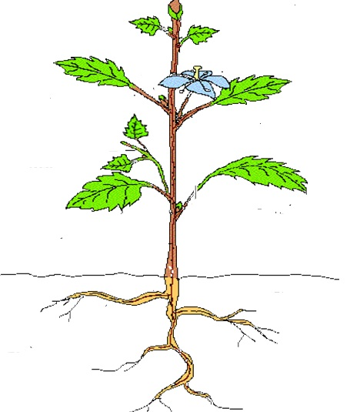
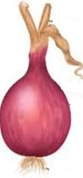
Notes:
স্লাইড দেখিয়ে পাঠ শিরোনাম বের করতে সময় সর্বোচ্চ ৩ মি: ।প্রশ্ন –চিত্রের কান্ড দুটি কী একইরকম ? উঃ না । পেয়াজ রূপান্তরিত কাণ্ড ।বিশেষ ক্ষেত্রে শিক্ষক শিক্ষার্থীদের সহায়তা করতে পারেন ।

Slide 5
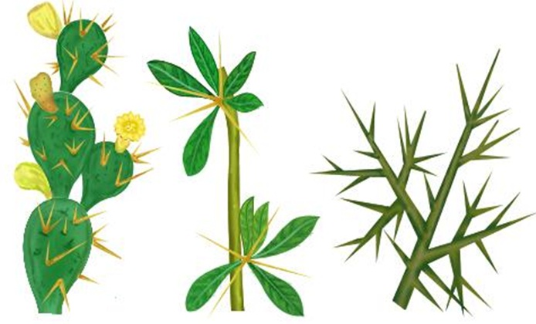
রূপান্তরিত কাণ্ড
বিজ্ঞান- পৃষ্ঠা :২৬ পাঠ: ৫-৭

Slide 6
শিখনফল
এ পাঠ শেষে শিক্ষার্থীরা ---
১.রূপান্তরিত কাণ্ডের ধারণা বর্ননা করতে পারবে
২. রূপান্তরিত কাণ্ডের গঠন ব্যাখ্যা করতে পারবে
৩. বিভিন্ন রূপান্তরিত কাণ্ডের কাজ ব্যাখ্যা করতে পারবে ।
Notes:
শ্রেণীকক্ষে উপস্থাপনের সময় প্রয়োজন না হলে স্লাইডটি হাইড করে রাখা যেতে পারে ।

Slide 7
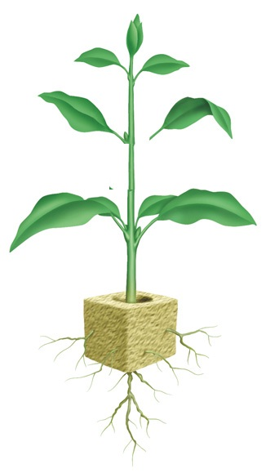
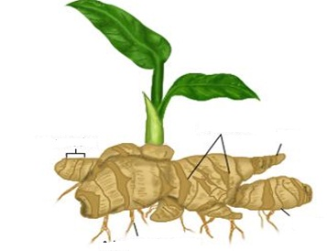
চিত্র দুটি লক্ষ কর –কাণ্ড দুটি কী একরকম ?
কেন এই রূপান্তর হয় ?
অগ্রমুকুল
পর্ব
পর্বমধ্য
পাতা
কক্ষমুকুল
শল্কপত্র
পর্বমধ্য
অগ্রমুকুল
পর্ব
কক্ষমুকুল
এই কান্ডের আকার আকৃতি ভিন্ন
রূপান্তরিত কাণ্ড
স্বাভাবিক কাণ্ড
বিশেষ কাজ সম্পাদনের জন্য রূপান্তর
Notes:
পাঠ উপস্থাপন:সর্বোচ্চ ২০ মি:-২৫মি: ।স্লাইড দেখিয়ে প্রশ্নোত্তরের মাধ্যমে পাঠে অগ্রসর হতে হবে । প্রয়োজনে বাস্তব নমূনা দেখাবেন এবং কান্ডের বিভিন্ন অংশ সনাক্তকরণে শিক্ষক শিক্ষার্থীদের সহায়তা করবেন ।

Slide 8
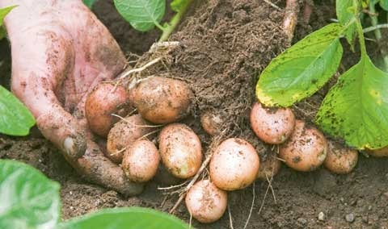
চিত্রের কান্ড মাটির নীচে অবস্থান করার জন্য এধরণের কান্ডের নাম কী বলতো ?
চিত্রের কাণ্ড মাটির নীচে না উপরে অবস্থান করে ?
মাটির নীচে,সেজন্য বর্ণহীন
ভূনিম্নস্থ রূপান্তরিত কাণ্ড
Notes:
এক্ষেত্রে বাস্তব নমুনা এনে দেখাতে পারেন ।

Slide 9
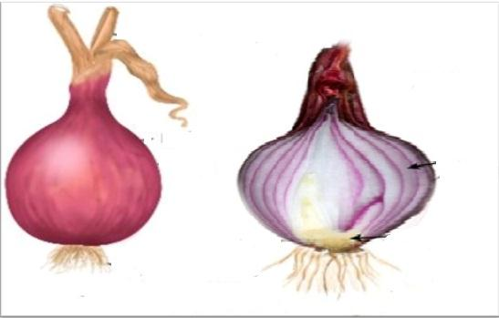
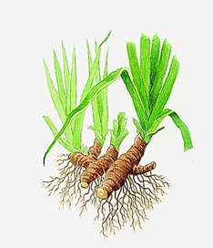
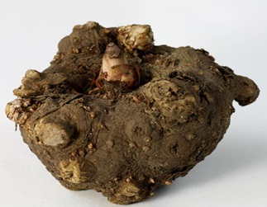
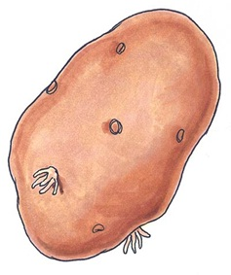
গুড়িকন্দ
বাল্ব/কন্দ
রাইজোম
চিত্রের কাণ্ডের আকৃতি ও অবস্থান কেমন ?
চিত্রের কান্ডে সাধারণ কাণ্ডের কোন কোন অংশ আছে ?
চিত্রের কাণ্ড দেখতে কেমন ?
টিউবার/ স্ফীত কন্দ :
চিত্রের কাণ্ডটি মাটির নীচে কীভাবে অবস্থান করছে ?
চিত্রের কাণ্ডের আকার কেমন ?কেন এই আকার ?
শুকনো শল্কপত্র
রসালো শল্কপত্র
চোখ
শল্কপত্র
শীর্ষ মুকুল
পর্বমধ্য
অগ্রমুকুল
কাক্ষিক মুকুল
অংকুর
কাণ্ড
পর্ব
অস্থানিক গুচ্ছ মুল
অস্থানিক মূল
এবার ভিডিওটি দেখি
কক্ষমুকুল
খাদ্য সঞ্চয়ের ফলে আকার গোলাকার বা ডিম্বাকার
খাদ্য সঞ্চয় করে সমান্তরাল ভাবে
খুবই ক্ষুদ্র , গোলাকার, উত্তল
গোলাকার, গুঁড়ির মত
Notes:
স্লাইডের চিত্রের পাশাপাশি বাস্তব নমুনা দেখাবেন । এ স্লাইডে ভিডিওটি শিক্ষার্থীরা দেখে কান্ডগুলো সনাক্ত করবে ।

Slide 10
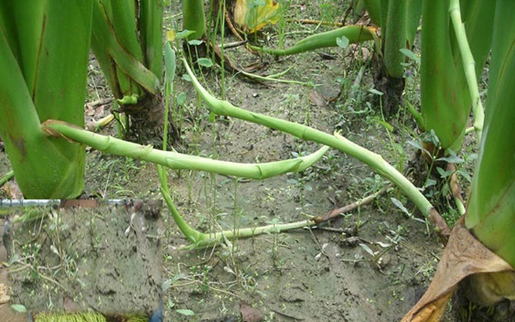
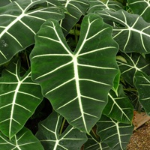
চিত্রে কী দেখছ ?
মাটিতে ওবায়ুতে অবস্থান করার জন্য চিত্রের কান্ডের নাম কী ?
চিত্রের কান্ডের কিছু অংশ মাটিতে ওকিছু অংশ বায়ুতে/ মাটির উপরে অবস্থান করছে ।
অর্ধ-বায়বীয় রূপান্তরিত কাণ্ড

Slide 11
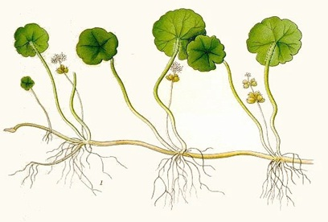
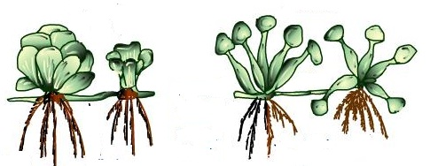
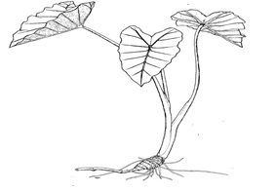
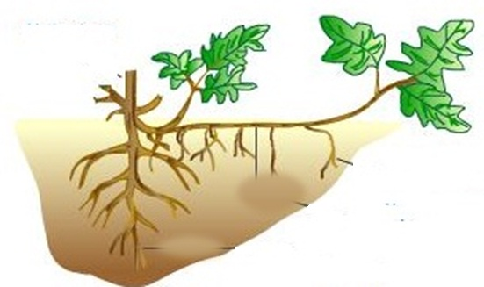
অর্ধ-বায়বীয় রূপান্তরিত কাণ্ড
ভিডিওটি দেখি
স্টোলন /বক্র ধাবক
রানার /ধাবক
অফসেট /খর্বধাবক
সাকার /উর্ধধাবক

Slide 12
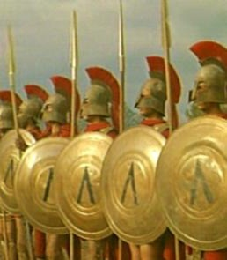
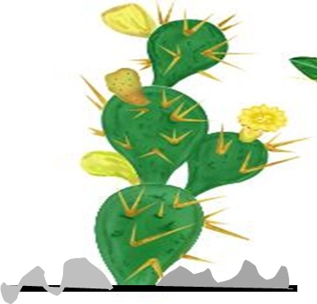
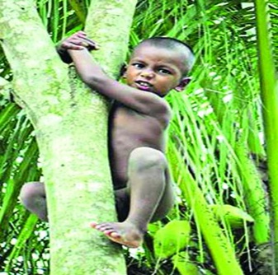
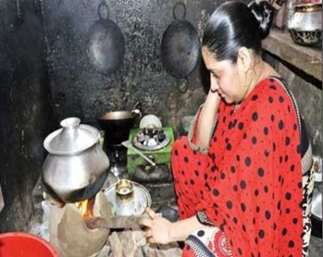
চিত্রের কাণ্ডের নাম কী ?
চিত্রের কাণ্ডের অবস্থান কোথায় ?
চিত্রের কাণ্ড সাধারন কান্ডের মত কেন নয় ?
বিশেষ কাজ-খাদ্য তৈরী,আরোহণ,আত্নরক্ষা ইত্যাদি কাজের জন্য রূপান্তর
বায়বীয় রূপান্তরিত কাণ্ড
অবস্থান মাটির উপরে ,বায়ুতে

Slide 13
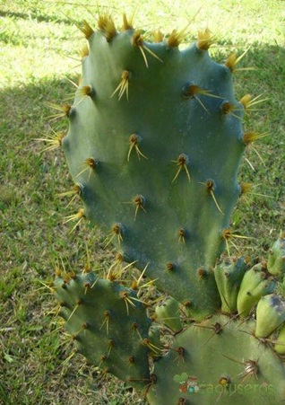
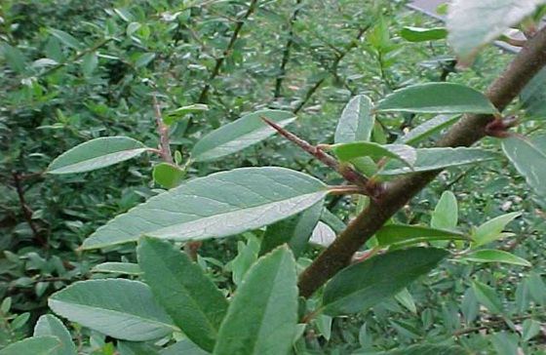
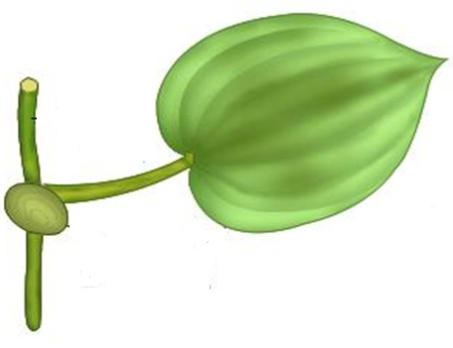
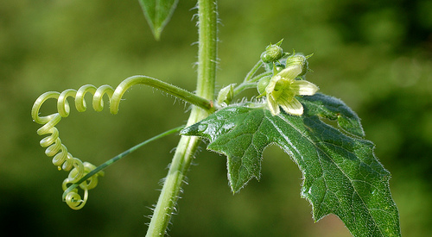
বায়বীয় কান্ড
বুলবিল
চিত্রের কান্ড কেমন দেখতে ?
থর্ণ/শাখা কন্টক
ফাইলোক্ল্যাড/পর্ণ কান্ড
স্টেম টেন্ড্রিল /শাখা আকর্ষী
ভিডিওটি দেখি
কাক্ষিক মুকুল রূপান্তরিত হয়ে গোলাকার মাংসপিণ্ডের আকার ধারণ
দূর্বল কান্ডের কাক্ষিক মুকুল রূপান্তরিত হয়ে সরু প্যাঁচানো তারের মত
চিত্রের কান্ডের কাক্ষিক মুকুল শক্ত কাঁটায় পরিণত
পাতার মত চ্যাপ্টা ও সবুজ,এর পাতা কাঁটায় পরিণত

Slide 14
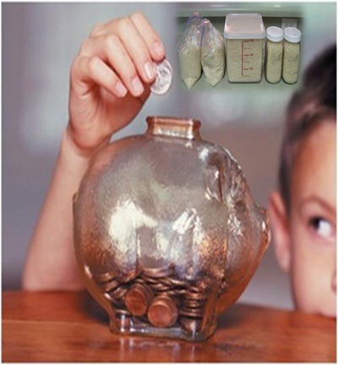
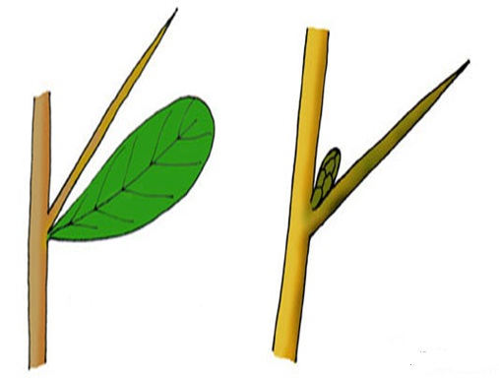
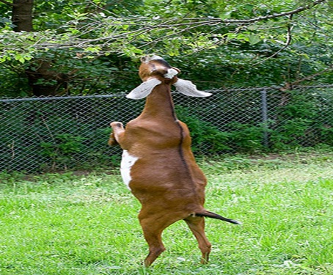
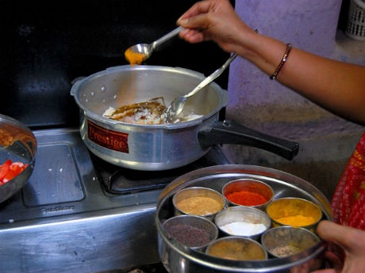
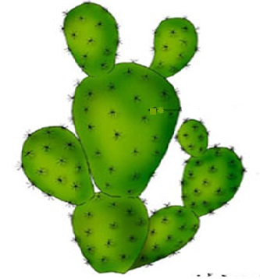
ছাগলটি কী করছে ?
চিত্রে কী প্রস্তুত হচ্ছে ?
চিত্রের উদ্ভিদগুলোর কাণ্ডের কাজ?
কাজ
চিত্রের ছেলেটি কী করছে ?
চিত্রের উদ্ভিদের কাণ্ডের কাজ কী?
চিত্রের উদ্ভিদের কাণ্ডের কাজ কী ?
গাছের পাতা খাচ্ছে
খাদ্য সঞ্চয়
পয়সা সঞ্চয়
খাদ্য প্রস্তুত
জীব-জন্তুর আক্রমণ থেকে গাছকে রক্ষা করা
খাদ্য প্রস্তুত

Slide 15
দলগত কাজ
সময়: 3মি .+ উপস্থাপন ১০ মি.
প্রতিটি দল ছকটি পূরণ কর | চিত্র আঁক | কান্ডের নাম | বৈশিষ্ট্য লিখ | উদাহরণ
হলুদ
থানকুনি
ফণিমনসা
রসুন
Notes:
স্লাইডের ছকটি শিক্ষক শিক্ষার্থীদের সরবরাহ করবেন ।শিক্ষক প্রয়োজনে পাঠ সংশ্লিষ্ট অন্য যেকোন কাজ দিতে পারেন । প্রতি দল থেকে যদি প্রত্যাশিত উত্তর না আসে তবে শিক্ষক বিষয়গুলো সম্পর্কে ধারণা দিবেন ।উত্তরগুলো বোর্ডে লিখে দিবেন ।শিক্ষার্থীদের কাজ করার সর্বমোট সময় ৩ মি: ।কাজ শেষে প্রতি দল উপস্থাপন ২মি: মোট ১০ মিঃ ।প্রত্যেক দলের দলনেতা ব্ল্যাকবোর্ডে তাদের নির্ধারিত কাজের প্রধান প্রধান অংশ বোর্ডে লিখবে ।

Slide 16
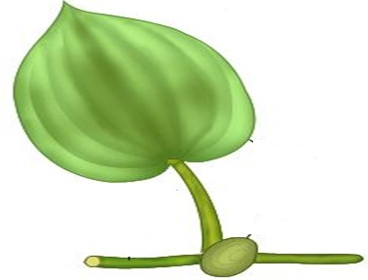
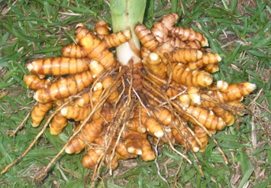
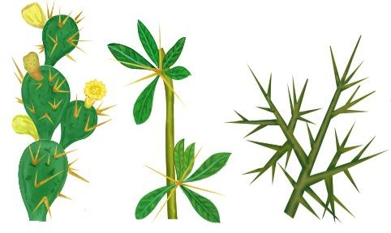
মূল্যায়ন
2. চিত্রে প্রদর্শিত নমুনাটি কোন কাণ্ডের উদাহরণ ?
১.চিত্রের কাণ্ডটি -- ?
৩.চিত্রের কাণ্ডের কাজ নিচের কোনটি ?
ক.খাদ্য সঞ্চয়
খ.আরোহণ
ক.স্বাভাবিক কাণ্ড
ক.অফসেট
খ. গুড়িকন্দ
খ.রূপান্তরিত কাণ্ড
গ.অর্ধ-বায়বীয় রূপান্তরিত কাণ্ড
গ. রাইজোম
ঘ.বায়বীয় রূপান্তরিত কাণ্ড
গ.আত্নরক্ষা
ঘ. টিউবার
ঘ.আকর্ষন
Notes:
আজকের পাঠটি সম্পর্কে সার্বিকভাবে জানার জন্য মূল্যায়নের ব্যবস্থা করা যেতে পারে ।তবে শিক্ষক অন্য কোন যুক্তিযুক্ত উপায়ে মূল্যায়ন করতে পারেন ।

Slide 17
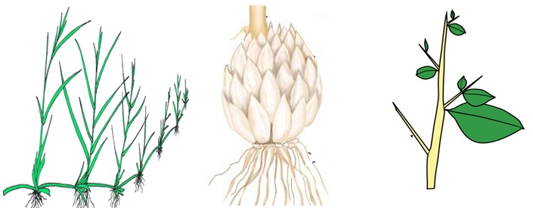
বাড়ির কাজ
চিত্রের রূপান্তরিত কাণ্ডগুলোর তুলনা কর ?
Notes:
বাড়ির কাজের বিষয়টিতে আজকের পাঠের অর্জিত শিখন দ্বারা শিক্ষার্থীরা যেন তাদের নিজ নিজ সৃজনশীল প্রতিভার বিকাশ ঘটাতে পারে সে উদ্দেশ্যে কাজ দেওয়া যেতে পারে ।শিক্ষক লক্ষ্য রাখবেন যেন শিক্ষার্থীরা বাড়ির কাজ খাতায় তুলে নেয় । এক্ষেত্রে ছবিটি অবশ্যই প্রিন্ট করে দিতে হবে ।

Slide 18
গুরুত্বপূর্ণ শব্দসমূহ
ভূনিম্নস্থ রূপান্তরিত কাণ্ড
টিউবার
রাইজোম
কন্দ
গুড়িকন্দ

Slide 19
ধন্যবাদ

Slide 20
কৃতজ্ঞতা স্বীকার
শিক্ষা মন্ত্রণালয়, মাউশি, এনসিটিবি ও এটুআই-এর সংশ্লিষ্ট কর্মকর্তাবৃন্দ
এবং কন্টেন্ট সম্পাদক হিসেবে যাঁদের নির্দেশনা, পরামর্শ ও তত্ত্বাবধানে এই মডেল কন্টেন্ট সমৃদ্ধ হয়েছে তারা হলেন-
জনাব সামসুদ্দিন আহমেদ তালুকদার, প্রভাষক, টিটিসি, কুমিল্লা
জনাব মোঃ খাদিজা ইয়াসমিন, সহকারি অধ্যাপক, টিটিসি, ঢাকা
জনাব জি,এম রাকিবুল ইসলাম, প্রভাষক, টিটিসি, রংপুর

